Slide 1
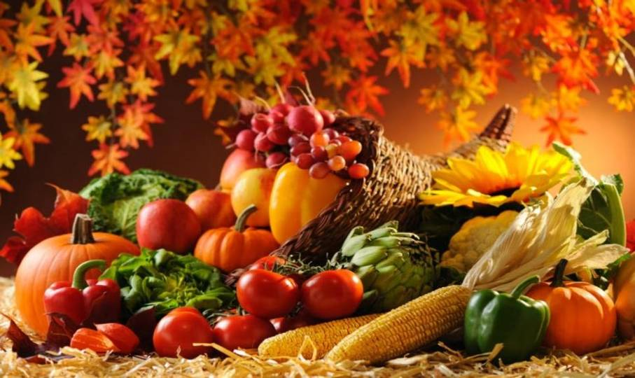
Составила воспитатель: Антоневич Е.В.

Slide 2
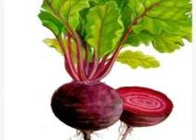
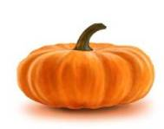
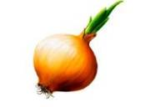
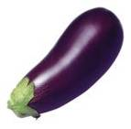
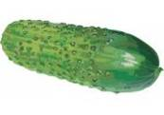
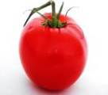
В огороде – желтый мяч, Только не бежит он вскачь, Он как полная луна, Вкусные в нем семена.
Над землей трава, Под землей бордовая голова.
Не умеет он смеяться, И не любит раздеваться. Кто кафтан с него снимает, Часто слёзы проливает.
Как на нашей грядке Выросли загадки Сочные да крупные, Вот такие круглые. Летом зеленеют, К осени краснеют.
Хоть чернил он не видал, Фиолетовым вдруг стал, И лоснится от похвал Очень важный...
Летом – в огороде, Свежие, зеленые, А зимою – в бочке, Крепкие, соленые.

Slide 3
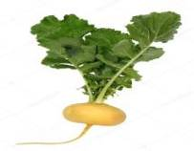
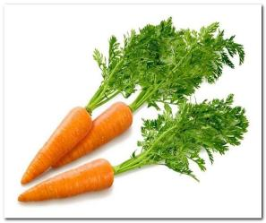
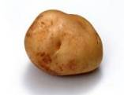
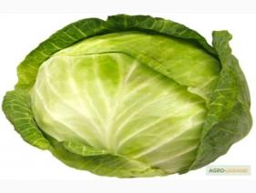
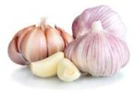
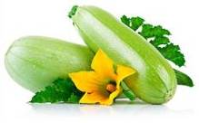
Под землей живут семейки, Поливаем их из лейки. И Полину, и Антошку Позовем копать…
Круглый бок, желтый бок, Сидит на грядке колобок. Прирос к земле он крепко Что это?
Над землёй зелёный хвост, Под землёю красный нос. Зайчик уплетает ловко... Как зовут её? .
Маленький, горький, Лучку браток.
Листья собраны в кочан В огороде у сельчан. Без нее в борще не густо. Как зовут ее?
Этот овощ тыкве брат — Тоже с виду толстоват. Лег под листик на бочок Между грядок…

Slide 4
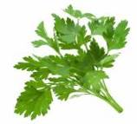
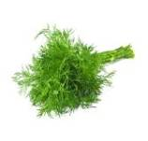
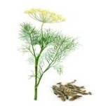
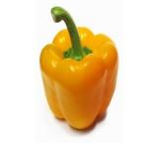
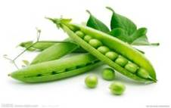
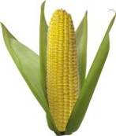
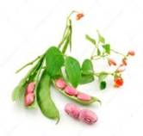
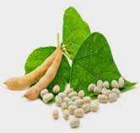
Кустик с запахом приятным, Душистым, пряным, ароматным. Он форму зонтика имеет, Когда в нем семена созреют.
Он бывает, дети, разный – Желтый, травяной и красный. То он жгучий, то он сладкий, Надо знать его повадки. А на кухне – глава специй! Угадали? Это…
Это вовсе не игрушка - Ароматная…
Раскололся старый дом: Было мало места в нем. Все жильцы встревожены. Кто они?
В этих желтых пирамидках Сотни зерен аппетитных.
В огороде хоть росла, Знает ноты “соль” и “фа”.

Slide 5
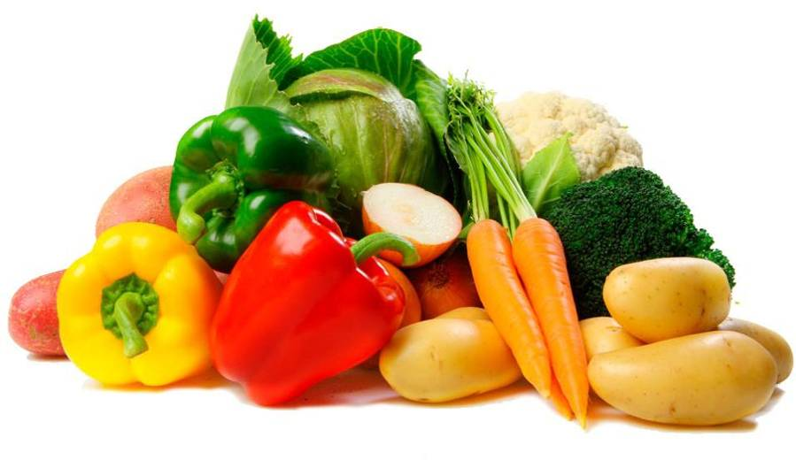
Назовите одним словом то, что изображено на картинке.

Slide 6
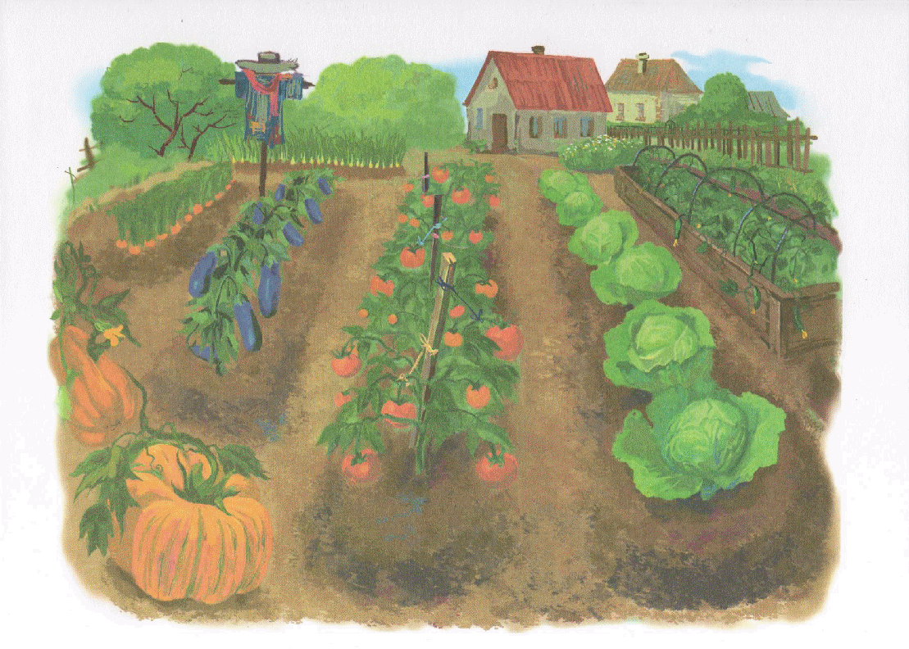
Где растут овощи?

Slide 7
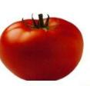
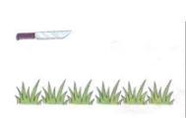
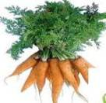
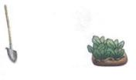
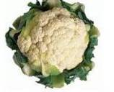
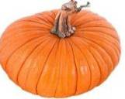
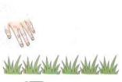
Как растут и как собирают эти овощи?
На земле или под землей
срезают
выкапывают
срывают
выдергивают

Slide 8
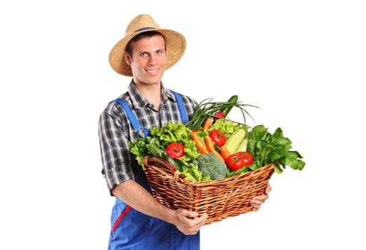
Овощевод
Как называют человека, который выращивает овощи?

Slide 9
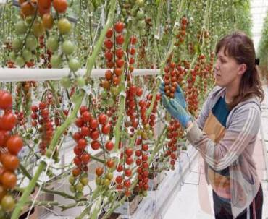
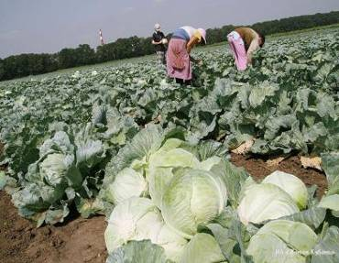
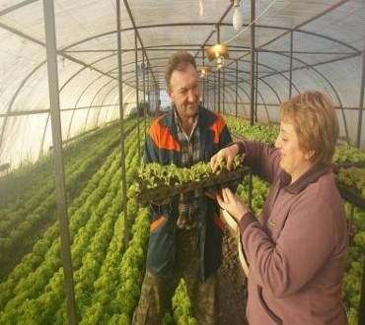
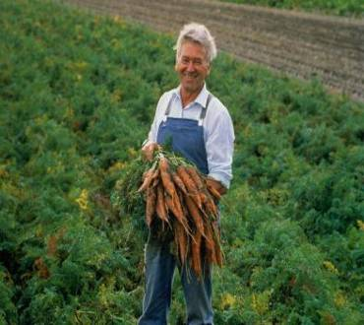

Slide 10
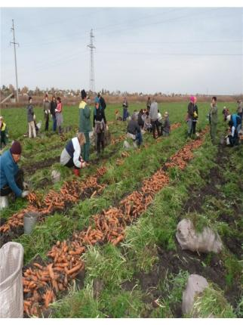
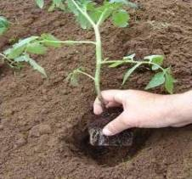
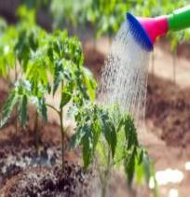
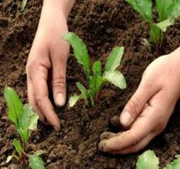
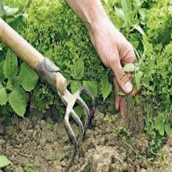
Овощевод сажает в землю семена или рассаду овощей. Когда появляются всходы овощей, человек ухаживает за ними: поливает, пропалывает, рыхлит землю. И только в конце лета начале осени получает урожай овощей.

Slide 11
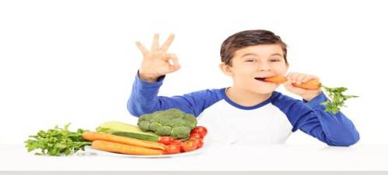
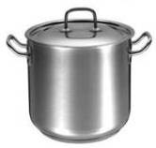
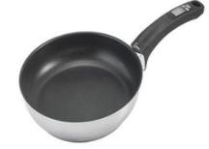
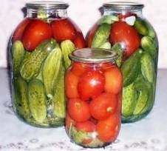
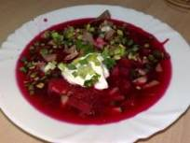
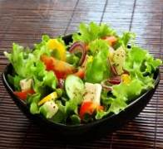
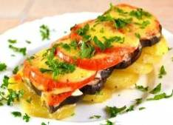
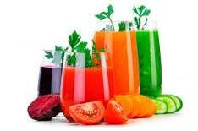
В каком виде можно съесть овощи?
Что готовят из овощей?

Slide 12
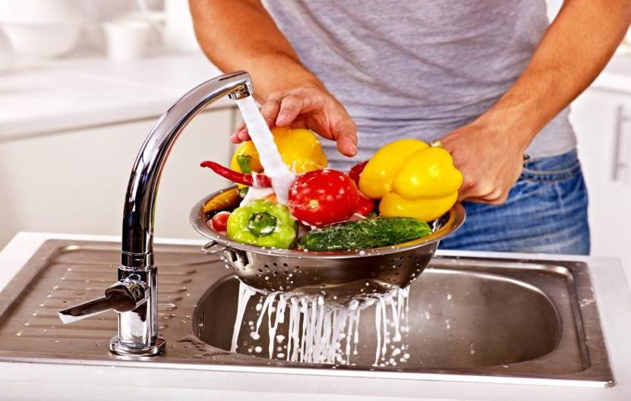
Что обязательно нужно сделать с овощами перед использованием?

Slide 13
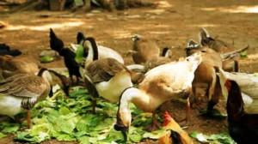
Из овощей не только готовят вкусные и полезные блюда, их корни, стебли и листья используют на корм скоту.

Slide 14
А сейчас давайте поиграем!

Slide 15
Чиполлино решил угостить своих друзей овощным соком…
Сок какой? И из чего?

Slide 16
Чиполлино решил испечь для друзей запеканку из овощей.
Как будет называться запеканка?

Slide 17
Продолжи фразу: Чиполлино собрал много….
(перца, баклажанов, моркови, огурцов)

Slide 18
Подружитесь с овощами, И с салатами и щами.
Витаминов в них не счесть. Значит, нужно это есть!
Вывод
Овощи
Выращивают на огороде
Употребляют в пищу разные части(корни, стебли, плоды)
Очень полезные, вкусные, содержат много витаминов!

